Slide 1











Relatório Mensal
Com esse modelo o usuário tem fácil entendimento(é intuitivo).
Com esse modelo o usuário está no comando para entrar e sair da sua tela)
Com esse modelo o usuário tem uma redução de memoria por ter pouco conteúdo.
Para os gráfico utilizamos cores que remetem a coisas do cotidiano. Como vermelho para ruim, verde para bom e preto para aceitável.

Slide 2
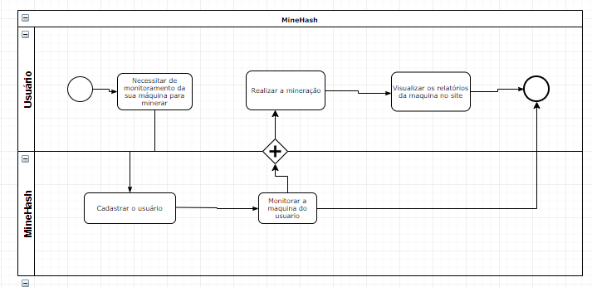
BPMN

Slide 3
